Slide 1
РАЗРАБОТКА МЕССЕНДЖЕРА
Министерство науки и высшего образования Российской Федерации
ФГАОУ ВО «Северо-Восточный федеральный университет имени М.К. Аммосова»
Институт математики и информатики
Кафедра «Информационные технологии»
КУРСОВАЯ РАБОТА
направление 09.03.01 «Информатика и вычислительная техника»
Выполнил: студент III курса группы БА-ИВТ-19-1 ИМИ СВФУ Полянский И.И.
Руководитель: Эверстов Владимир Васильевич, доцент кафедры ИТ ИМИ СВФУ
Якутск 2022

Slide 2
Актуальность
Востребованность людей в коммуникации сейчас очень высока, но не всегда мы можем позволить себе долгие разговоры по телефону или тем более личную встречу, поэтому на помощь в этой проблеме могут прийти мессенджеры.
Мессенджерами пользуется огромное количество людей, одним только WhatsApp ежемесячно могут пользоваться по два миллиарда человек, о чем говорит официальная статистика.

Slide 3
Цели и задачи
Цель работы:
Создание десктопного мессенджера на клиент-серверной архитектуре.
Задачи:
Проанализировать предметную область и инструменты разработки
Спроектировать требования к ПО
Разработать мессенджер

Slide 4
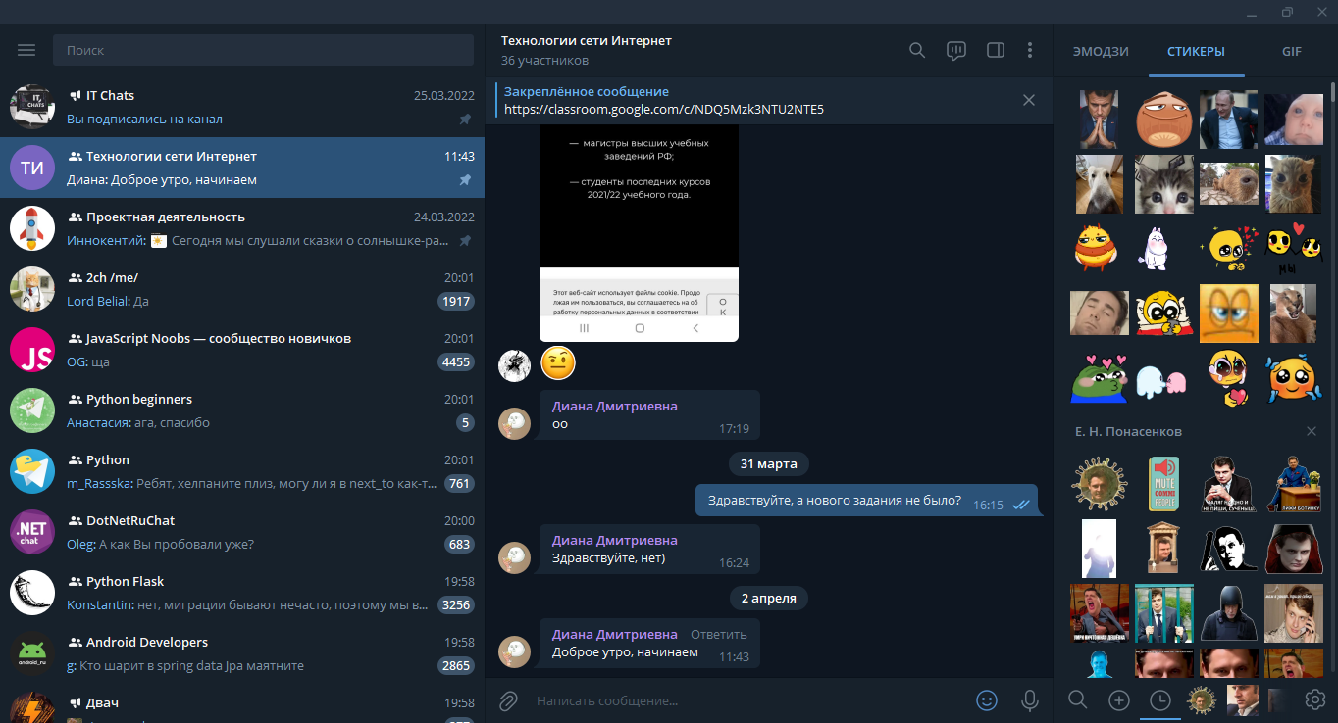
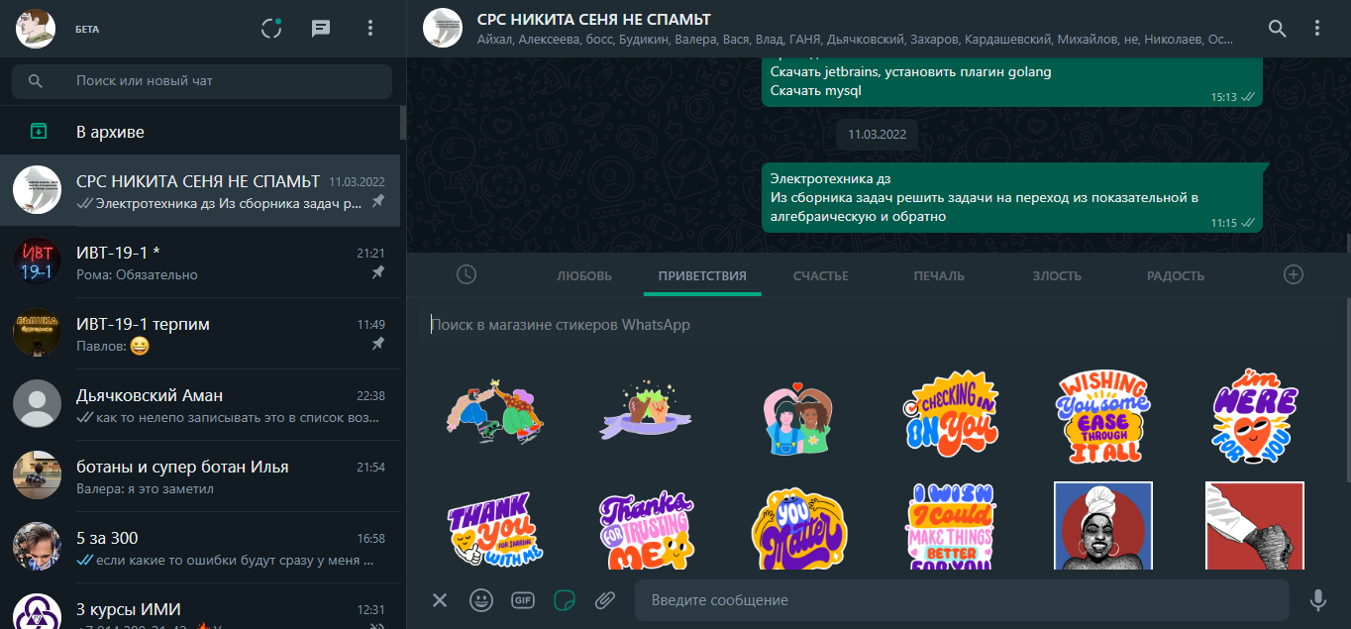
Аналоги
Telegram
Владелец: Павел Дуровы
Язык программирования: C++
Пользователей: 500 млн
WhatsApp
Владелец: Meta (признана экстремистской на территории РФ)
Языки программирования: Erlang, PHP
Пользователей: 5 млрд

Slide 5




Инструменты разработки

Slide 6



Инструменты разработки

Slide 7
Требования
Хранит информацию о пользователях и сообщениях
Регистрация, авторизация и аутентификация
Редактирование профиля пользователя
Просмотр сведений о других пользователях
Добавление пользователей в список контактов
Отправка сообщений и просмотр сообщений

Slide 8
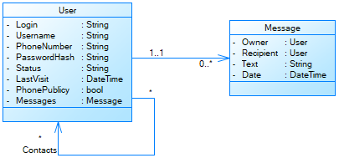
Диаграмма классов

Slide 9
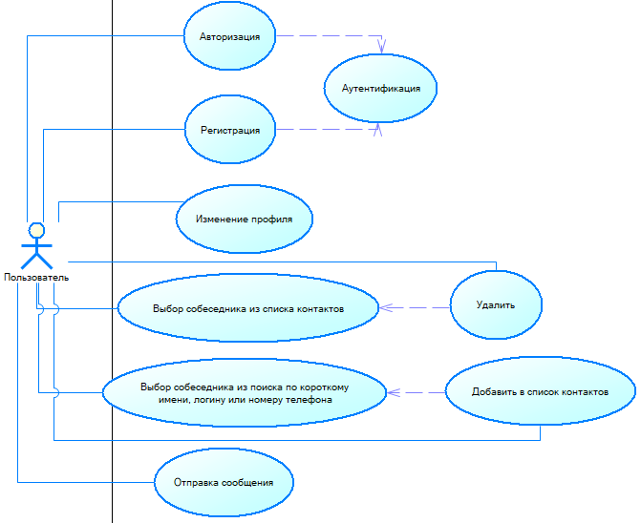
Диаграмма прецедентов

Slide 10
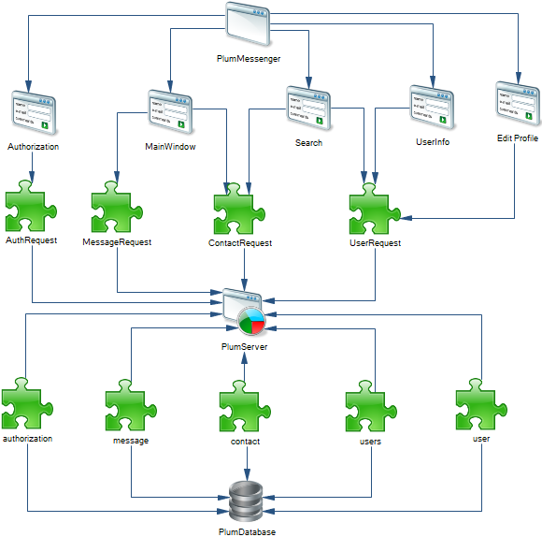
Архитектура ПО

Slide 11
Интерфейс приложения

Slide 12
Заключение

Slide 13
РАЗРАБОТКА МЕССЕНДЖЕРА
Министерство науки и высшего образования Российской Федерации
ФГАОУ ВО «Северо-Восточный федеральный университет имени М.К. Аммосова»
Институт математики и информатики
Кафедра «Информационные технологии»
КУРСОВАЯ РАБОТА
направление 09.03.01 «Информатика и вычислительная техника»
Выполнил: студент III курса группы БА-ИВТ-19-1 ИМИ СВФУ Полянский И.И.
Руководитель: Эверстов Владимир Васильевич, доцент кафедры ИТ ИМИ СВФУ
Якутск 2022

